Slide 1
第二章
Struts 2 核心

Slide 2
回顾
了解Struts 2
掌握Struts 2体系结构
掌握如何通过文档学习Struts 2
掌握如何通过源码学习Struts 2
可以搭建运行简单Struts 2项目

Slide 3
目标
掌握Struts 2配置声明
掌握Struts 2 中的Action配置实现
了解Struts 2拦截器

Slide 4
Struts 2配置声明
配置声明方式
配置文件概述
struts.xml
包和命名空间
配置Action

Slide 5
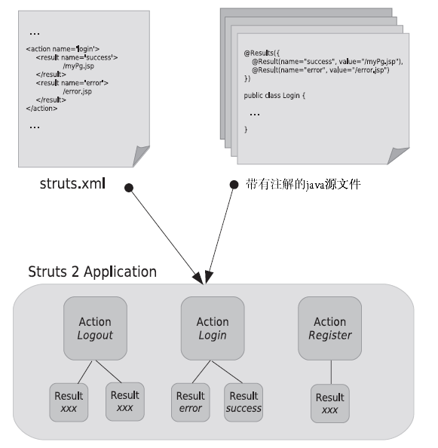
配置声明方式
Java注解方式
基于xml或properties配置

Slide 6
配置文件概述
配置文件 | 所在位置 | 作用范围 | 用途
web.xml | /WEB-INF/ | 应用级 | Struts 2的入口程序定义、运行参数定义
struts-default.xml | /WEB-INF/lib/struts2-core.jar!struts-default.xml | 框架级 | Struts 2默认的框架级的配置定义。包含所有的Struts 2的基本构成元素定义
struts.xml | /WEB-INF/classes | 应用级 | Struts 2默认的应用级的主配置文件。包含所有的应用级别对框架级别默认行为的覆盖定义。

Slide 7
配置文件概述
配置文件 | 所在位置 | 作用范围 | 用途
default.properties | /WEB-INF/lib/struts2-core.jar!org.apache.struts2.default.properties | 框架级 | Struts 2默认框架级的运行参数配置。
struts.properties | /WEB-INF/classes | 应用级 | Struts 2默认应用级的运行参数配置。包含所有的应用级别对框架级别的运行参数的覆盖定义。
struts-plugin.xml | 插件所在的JAR文件的根目录 | 应用级 | Struts 2所支持的插件形式的配置文件。文件结构和struts.xml一致。其定义作为struts.xml的扩展，也可以覆盖框架级别的行为定义。

Slide 8
struts.xml
struts.xml集中了所有页面的导航定义
掌握struts.xml是掌握Struts2项目的关键所在
struts.xml文件的简单讲解

Slide 9
包和命名空间
package元素用于定义包配置
name 属性——指定包的名字
extends属性——指定包继承的其他包
namespace属性——定义该包的命名空间
abstract属性——包是否是一个抽象包

Slide 10
配置Action
设置action的后缀
<constant name="struts.action.extension" value="action" />
Action所在包定义
<default-action-ref name="index" />
默认的Action
<default-action-ref name="index" />

Slide 11
配置Action
Action重定向
<action name="index">
<result type="redirectAction">
<param name="actionName">HelloWorld</param>
<param name="namespace">/example</param>
</result>
</action>

Slide 12

配置Action
Action 典型配置， 指定name class 属性,包含result节点配置
<action name="HelloWorld" class="example.HelloWorld">
<result>/example/HelloWorld.jsp</result>
</action>

Slide 13
配置Action
进行模块化管理struts.xml配置文件
<include file="struts-login.xml"/>

Slide 14
实现Action
POJO实现Action
继承ActionSupport
动态方法调用
指定method属性
通配符

Slide 15
POJO实现Action
Action类是一个普通的POJO
配置Action相关的映射
页面标签来输出

Slide 16
继承ActionSupport
Action接口类
继承ActionSupport重载execute()方法

Slide 17
动态方法调用
一个Action内包含多个控制处理逻辑
动态方法调用
Action="ActionName！methodName“

Slide 18
动态方法调用
简单示例
Action 类：
public class LoginRegistAction extends ActionSupport {
//Action包含的注册控制逻辑
public String regist() throws Exception
{…}
}
页面请求：
function regist(){
//获取JSP页面中的一个表单元素
targetForm =document.forms[0];
//动态修改目标表单的action属性
targetForm.action = "login!regist";
}

Slide 19
指定method属性
配置<action>元素时，指定action的method
<action name=＂Login＂class=＂example.LoginAction＂method=＂login＂/>

Slide 20
通配符
使用数字模式字符串定义Action的name
使用*所代替的字符串
<!-- 使用数字模式字符串定义Action的name，指定所有以Action结尾
的请求，都可用lexample.{1}Action来处理，这个{1}代表进行模式匹配时第一个*所代替的字符串 -->
<action name="*Action" class="example.{1}Action">
<result name="input">/login.jsp</result >
<result name="error">/error.jsp</result>
<result name="success">/welcome.jsp</result>
</action>

Slide 21
通配符
在class属性和method属性中同时使用表达式
<!-- 定义了一个action，同时在class属性和method属性中同时使用表达式 ->
<action name=＂*-*＂ method=＂{2}＂ class=＂action.{1}＂>
匹配任意的Action
<!-- 定义一个通用Action -->
<action name=＂*＂>
<!-- 使用表达式定义Result>
<result>/{1}.jsp</result>
</action>

Slide 22
配置处理结果
理解处理结果
配置结果
Struts 2支持的结果类型
plainText结果类型
动态结果
Action属性值决定视图资源
全局结果

Slide 23
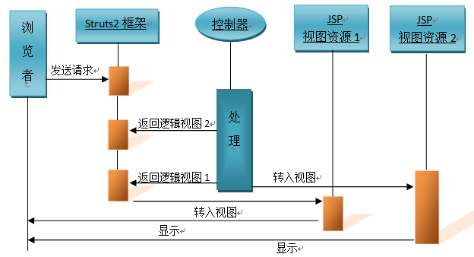
理解处理结果

Slide 24
配置结果
局部结果
将<result>作为<action>元素的子元素配置
全局结果
将<result>作为<global-results>作为元素的子元素配置

Slide 25
配置结果
配置<result>元素的两个属性
name: 该属性指定所配置的逻辑视图名
type: 该属性指定结果类型
<action name=＂Login＂class=＂example.LoginAction＂>
<!-- 为success的逻辑视图配置Result，type属性指定结果类型 -->
<result name=＂success＂ type=＂dispatcher＂>
<!-- 指定该逻辑视图对应的实际视图资源 -->
<param name=＂location＂>/thank_you.jsp</param>
</result>
</action>

Slide 26
Struts 2支持的结果类型
chain结果类型：Action链式处理的结果类型。
dispatcher结果类型：用于指定使用JSP作为视图的结果类型。
freemarker结果类型：用于指定使用FreeMarker模版作为视图的结果类型。
httpheader结果类型：用于控制特殊的HTTP行为的结果类型。

Slide 27
Struts 2支持的结果类型
redirect结果类型：用于直接跳转到其他URL的结果类型。
redirectAction结果类型：用于直接跳转到其他Action的结果类型。
stream结果类型：用于向浏览器返回一个InputStream（一般用于文件下载）。

Slide 28
Struts 2支持的结果类型
velocity结果类型：用于指定使用Velocity模版作为视图的结果类型。
xslt结果类型：用于与XML/XSLT整合的结果类型。
plainText结果类型：用于显示某个页面的原始代码的结果类型。

Slide 29
plainText结果类型
以plainTxt结果类型为例，学习指定其他类型结果
<!-- 指定Result的类型为plainText类型 -->
<result type=“plainText”>
<!--指定实际的视图资源 -->
<param name=“location”>/welcome.jsp</param>
<!--指定使用指定的字符集来处理页面代码 -->
<param name=“charSet”>GBK</param>
</result >

Slide 30
动态结果
指定实际视图资源时使用了表达式语法，通过这种语法可以允许Action处理完用户请求后，动态转入实际的视图资源。
<action name=＂crud_*＂ class=＂example.CrudAction＂method=＂{1}＂>
<result name=＂input＂>/input.jsp</result>
<result>/{1}.jsp</result>
</action>

Slide 31
Action属性值决定视图资源
配置<result>元素时，不仅可以使用${0}表达式形式来指定视图资源，还要以使用${属性名}的方式来指定视图资源
<!--使用OGNL表达式来指定结果资源 -->
<result type=＂redirect>
edit.aceion?skillName=${currentSkill.name}
</result>

Slide 32
全局结果
全局结果将对所有的Action都有效
<!-- 定义全局结果 -->
<global-results>
<!-- 下面定义的结果对所有的Action都有效 -->
<result name=“success”>/${target}.jsp </result >
</global-results >

Slide 33
拦截器
Struts 2内建的拦截器
配置拦截器
自定义拦截器

Slide 34
Struts 2内建的拦截器
Struts 2内建了大量拦截器
内建拦截器以name-clsaa对的形式配置在sturts-default.xml文件中
name是拦截器的名字，就是以后使用该拦截器的唯一标识
class则指定了该拦截器的实现类
我们定义的package继承了Struts 2的默认sturts-default包，则可以自由使用下面定义的拦截器

Slide 35
配置拦截器
只需为拦截器类指定一个拦截器名，就完成了拦截器定义
<!-- 通过指定拦截器名和拦截器实现类来定义拦截器 -->
<interceptor name=＂拦截器名＂ class=＂拦截器实现类＂/>
<!—下面元素可以出现0次，也可以无限多次其中name属性指定需要设置的参数名，中间指定的就是该参数的值 -->
<param name=＂参数名＂>参数值<param>
</ interceptor >

Slide 36
自定义拦截器
实现Interceptor接口
void init()
void destroy()
String intercept(ActionInvocation invocation) throws Exception

Slide 37
自定义拦截器
配置自定义拦截器
<!-- 拦截器配置定义 -->
<interceptors>
<interceptor name=“example” class=“example.ExampleInterceptor”>
<!-- 参数设置 -->
<param name=“newParam”>test</param>
</interceptor>
</interceptors>

Slide 38
自定义拦截器
使用自定义拦截器
<action name=“login” class=“example.LoginRegistAction”>
<result name=“input”>/longin.jsp</result>
result name=“error”>/error.jsp</result>
<!-- Action中拦截器定义 -->
<interceptor-ref name=“example”>
<!-- 改变拦截器参数值 -->
<param name=“newParam”>example</param>
</interceptor-ref>
</action>

Slide 39
总结
Struts 2配置声明
Struts 2 中的Action配置实现
Struts 2拦截器

Slide 40
作业
简述Struts 2的配置文件有哪些，其作用特点。
简述如何使用通配符。
简述什么动态结果。
简述什么全局结果。

